Slide 1
Путешествие капли
Учебный идентификатор: P02

Slide 2
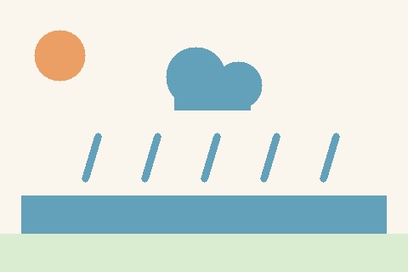

Вода меняет состояние
Вода испаряется с поверхности водоёмов и почвы. Водяной пар переносится воздухом.
В облаках образуются капли и кристаллы льда. Осадки возвращают воду на поверхность.

